Slide 1

Korisničko sučelje knjižnice za razmjenu multimedijskog sadržaja
Izradio: Petar Kovačević Mentor: prof. dr. sc. Vedran Mornar
Notes:
NOTE:
To change the image on this slide, select the picture and delete it. Then click the Pictures icon in the placeholder to insert your own image.

Slide 2



Cilj aplikacije
Jednostavna i intuitivna aplikacija koja korisnicima daje mogućnosti pronalaska i ponude fizičkih kopija multimedijskih sadržaja na posuđivanje drugim korisnicima.
Knjižnica bez lokacije, stvorena kao mreža ljudi voljnih dijeliti.

Slide 3




Korištene tehnologije
JavaScript (ECMAScript 2015)
Bootstrap
React
create-react-app
react-router
react-bootstrap
Fetch API

Slide 4
React

Slide 5
O Reactu
bibliteka
jednostranične web aplikacije (single page application)
virtualni DOM
arhitektura temeljena na komponentama (component-based architecture)

Slide 6
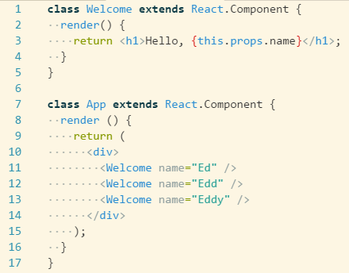
Komponenta
React.Component
svojstva (props)
stanje (state)
metode
setState()
componentDidMount()
render()
…
“Data Down, Actions Up”

Slide 7
Implementacija

Slide 8
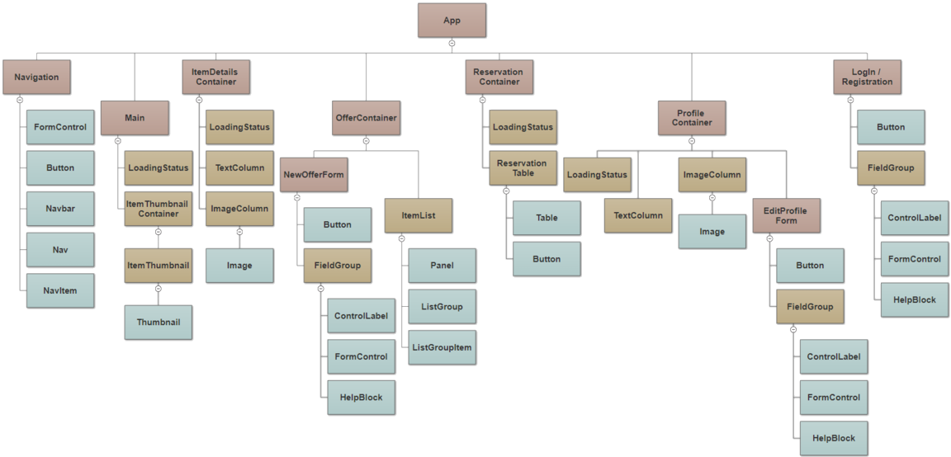
Arhitektura

Slide 9
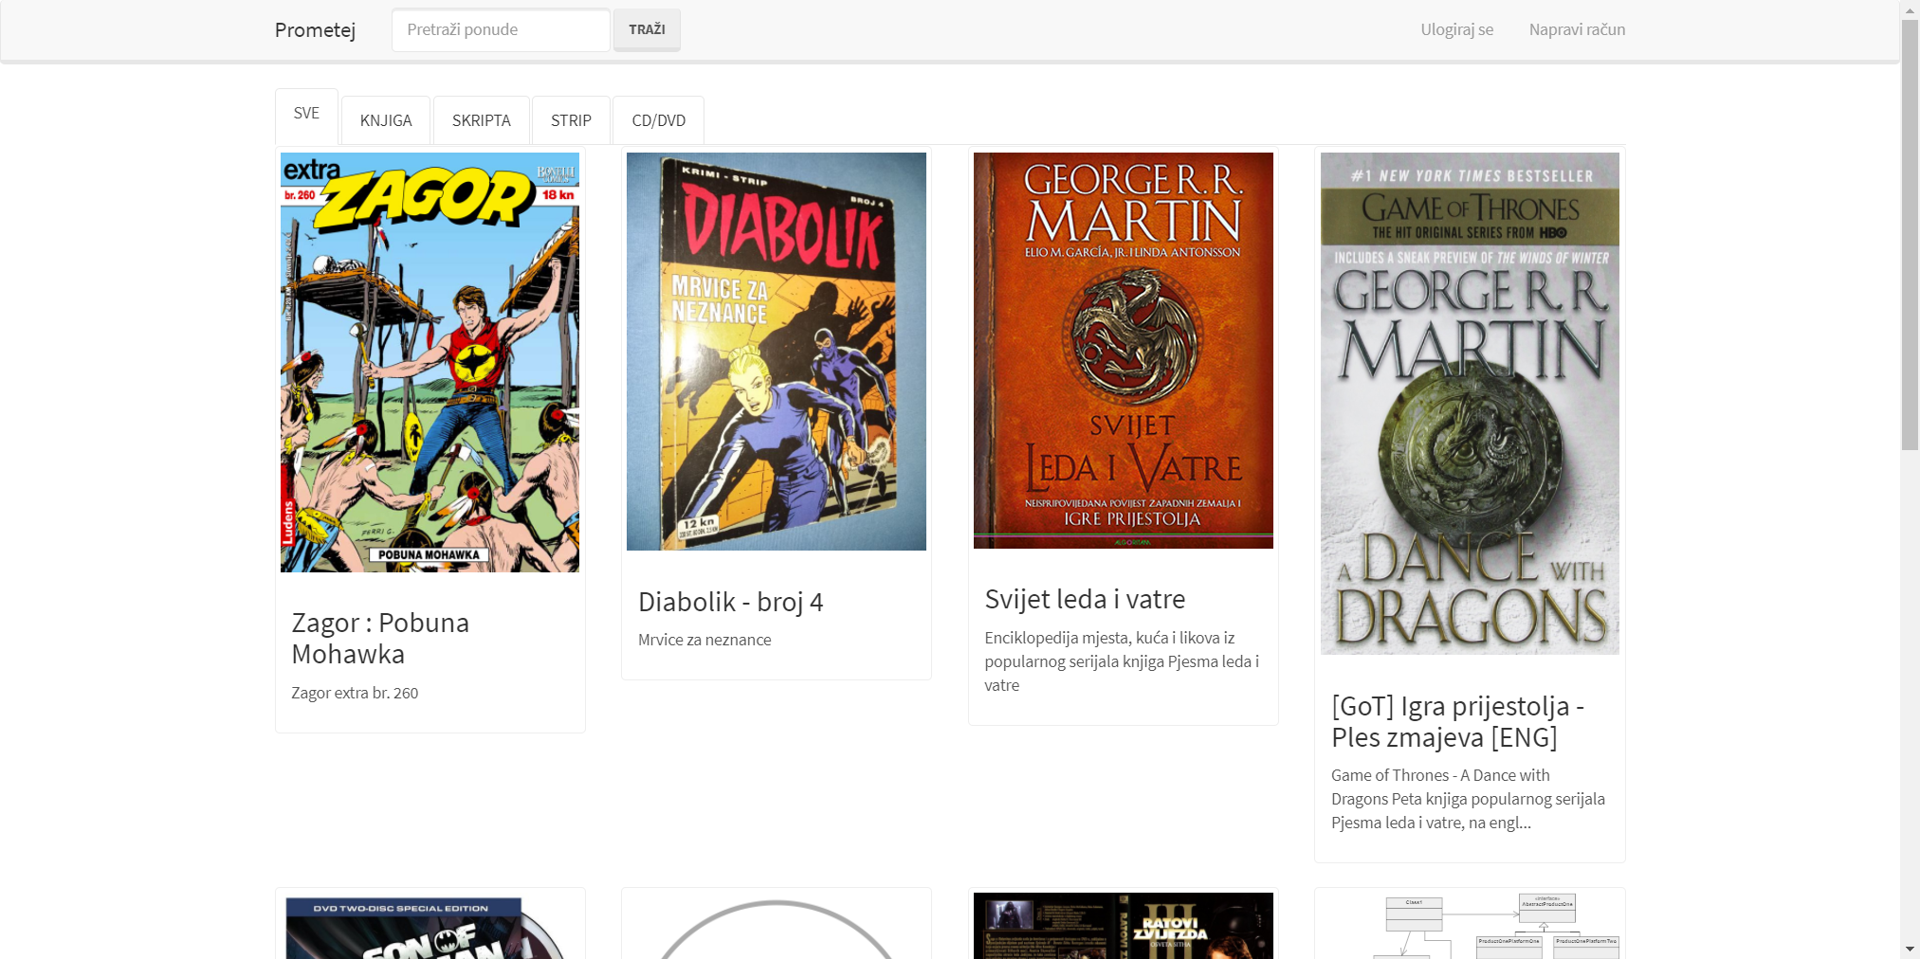
Glavno sučelje

Slide 10
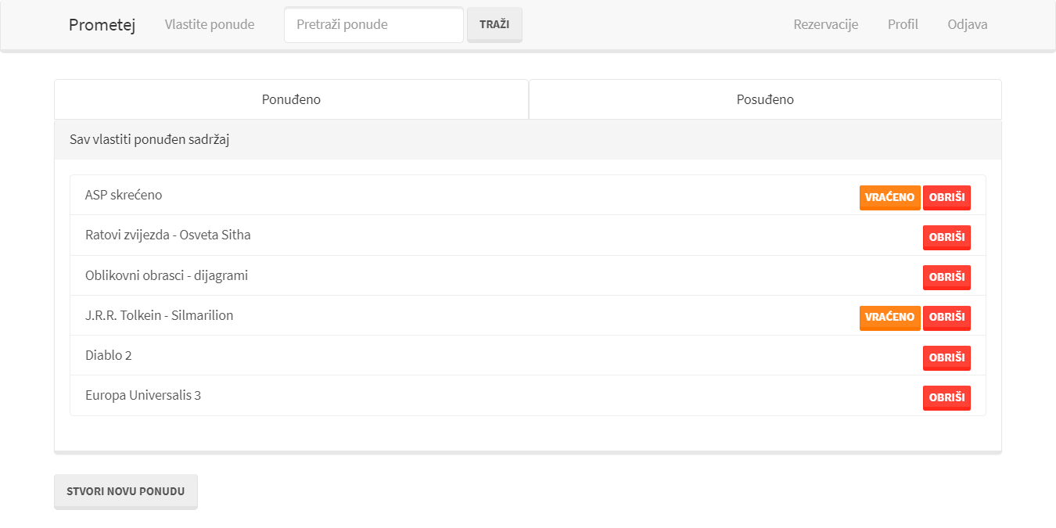
Upravljanje ponudama

Slide 11
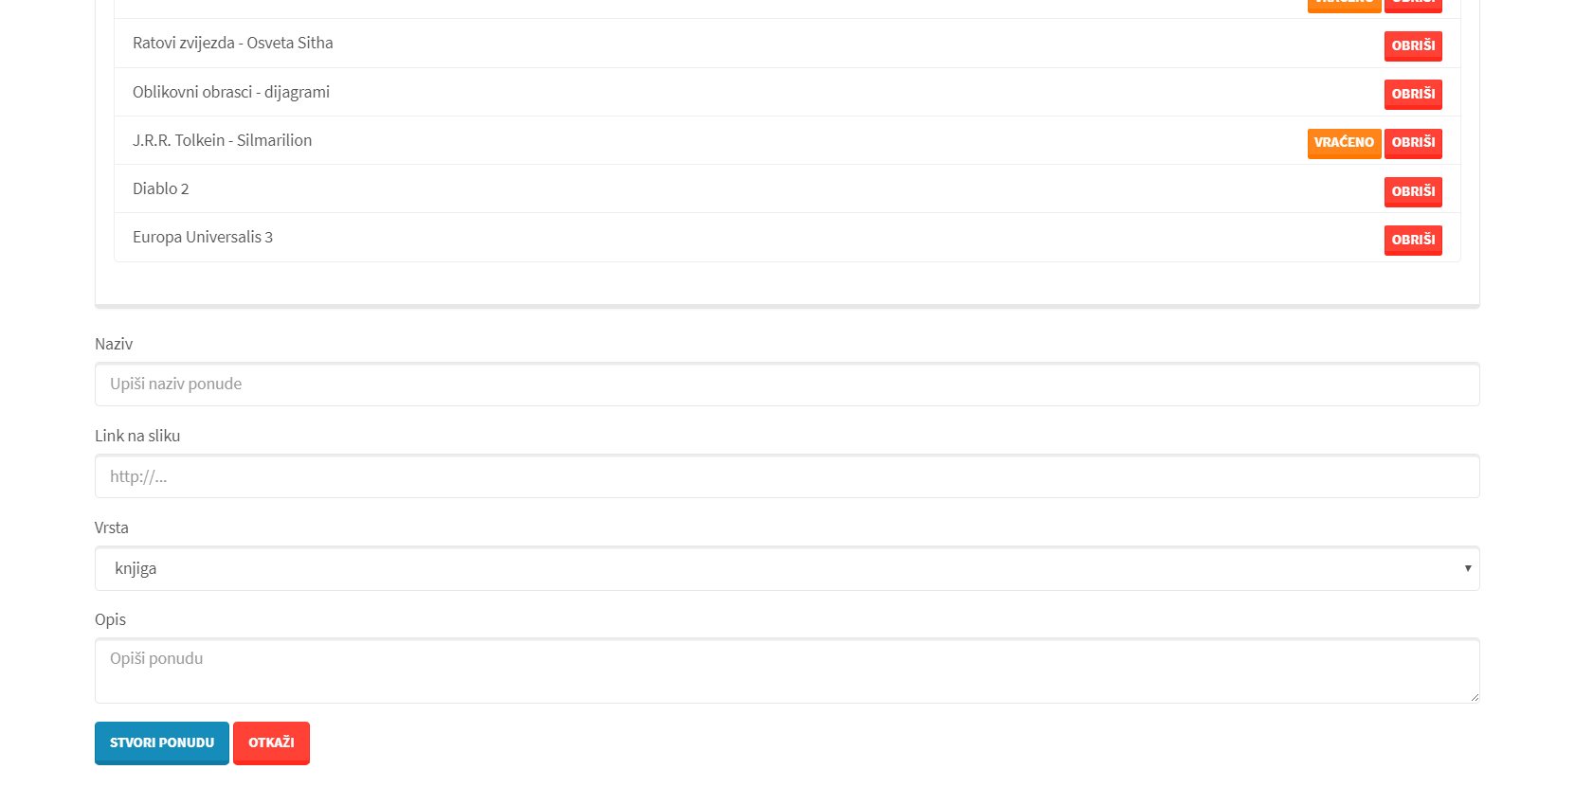
Upravljanje ponudama

Slide 12
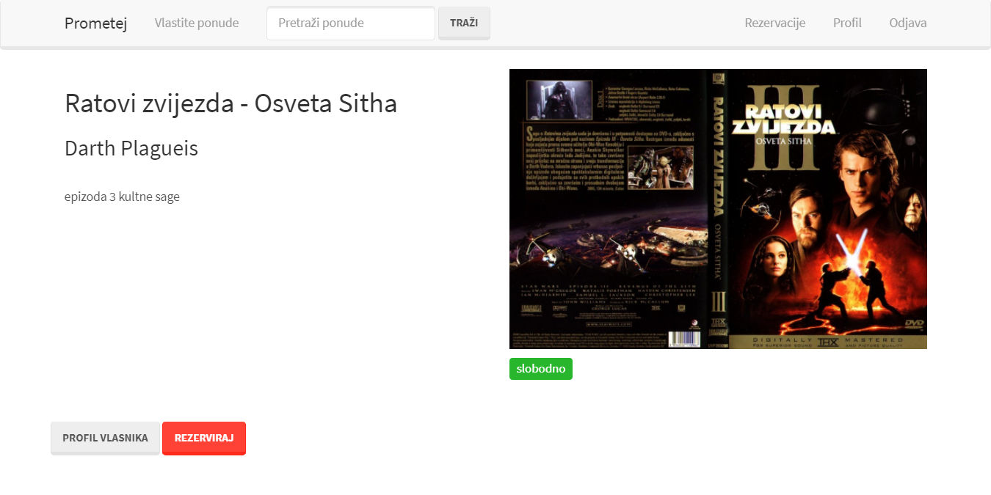
Rezervacija

Slide 13
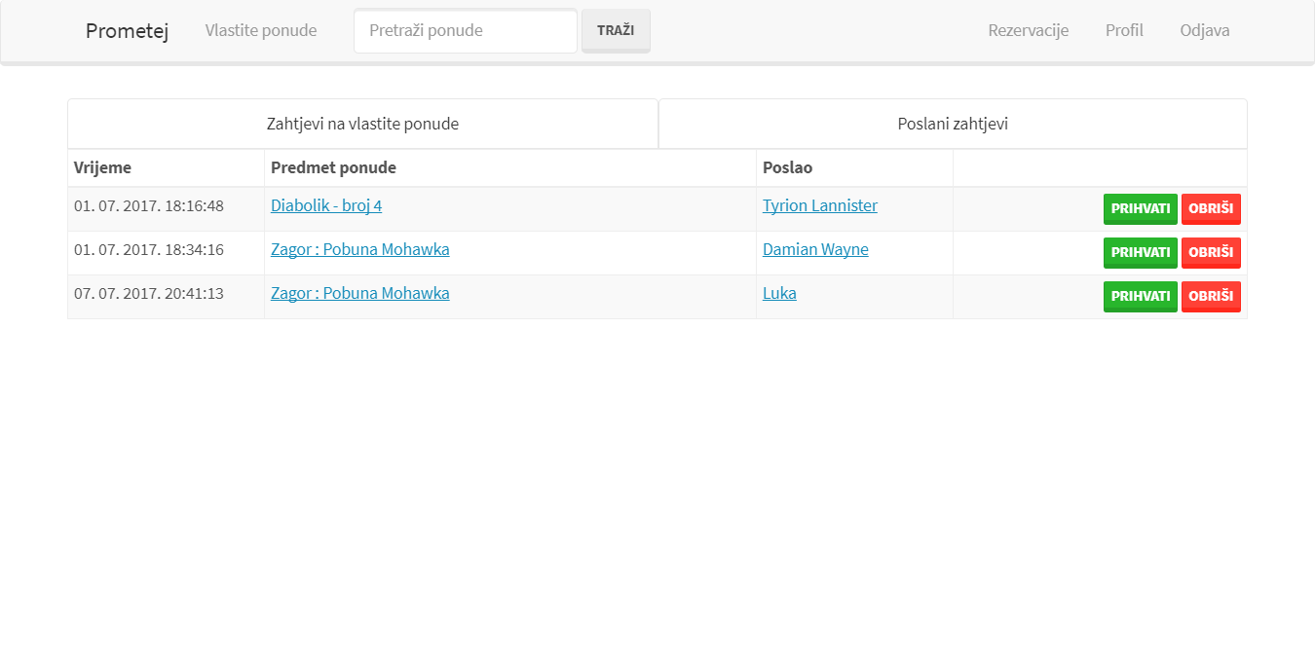
Upravljanje rezervacijama

Slide 14

Pitanja?

